Slide 1
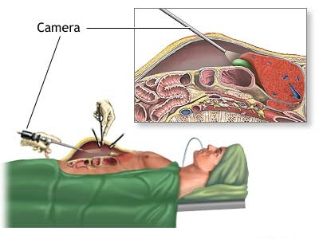
Tecniche d’induzione dello pneumoperitoneo:
Blind – TUOL – Open – Veress Assistita
Dott. Raffaele Porfidia
U.O. Chirurgia Generale Oncologica e Mininvasiva
Ospedale Convenzionato Villa dei Fiori
Acerra (NA)
Direttore: Dott. Sergio Grimaldi

Slide 2

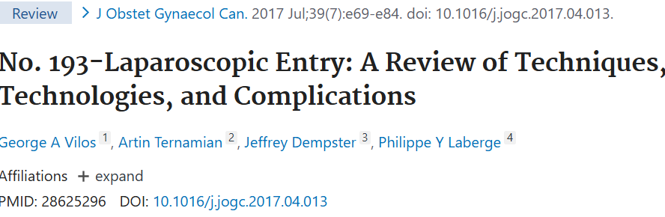
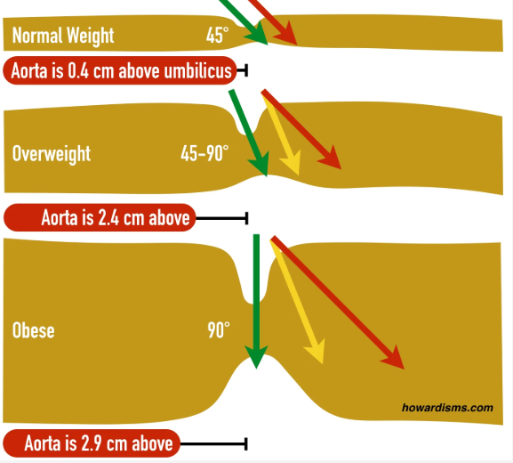
Induzione Pneumoperitoneo: Prima manovra chirurgica obbligatoria
Linee Guida Ginecologi Canada
La sede più comune: Cicatrice Ombelicale
La freccia verde rappresenta la posizione e l'angolazione ideali per il posizionamento del trocar per ogni tipologia di corpo.
Un trocar di lunghezza normale è solitamente efficace anche per pazienti molto obesi, purché venga utilizzato nella posizione corretta.
Quando il trocar viene posizionato sotto l'ombelico o con un’ angolazione errata (frecce gialle e rosse), la distanza da percorrere aumenta drasticamente e aumenta anche il rischio di fallimento della laparoscopia.
Dott. Raffaele Porfidia

Slide 3
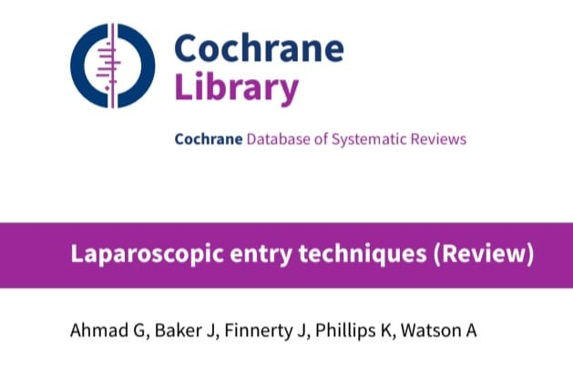
Induzione Pneumoperitoneo: Prima manovra chirurgica obbligatoria
2019
57 RCTs Randomised Controlled Trials
9865 pazienti
25 tecniche differenti
Outcomes Primari - COMPLICANZE
Mortalità
Perforazione (intestinale o vescicale)
Lesione Vascolare (vasi maggiori o della parete addominale)
Embolia gassosa
Danno ad organi solidi
Incapacità di accesso
Outcomes Secondari
Insufflazione extraperitoneale
Sanguinamento dal sito trocar
Infezione del sito trocar
Laparocele
Danno Omento
Danno Utero
FATTORI
che influenzano le Complicanze
Inesperienza operatore
Eccessiva magrezza
Habitus pz (scoliosi / cifosi)
Sovrappeso
Età avanzata
Alterazioni anatomiche
Dott. Raffaele Porfidia

Slide 4

Induzione Pneumoperitoneo: Prima manovra chirurgica obbligatoria
2019
I ricercatori non hanno trovato differenze nelle principali complicanze viscerali o vascolari.
I tassi di complicanze erano troppo bassi quindi il campione troppo piccolo per identificare differenze significative.
Sono eventi avversi RARI ma GRAVI
DTI riduce il numero di tentativi di accesso rispetto Veress
Non è stato raggiunto un consenso chiaro su quale può essere
la miglior tecnica laparoscopica d’accesso alla cavità peritoneale
Dott. Raffaele Porfidia

Slide 5
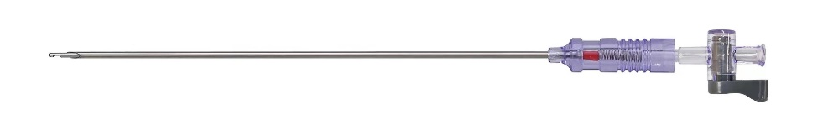
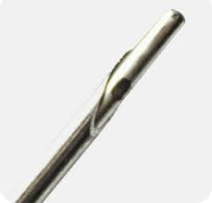
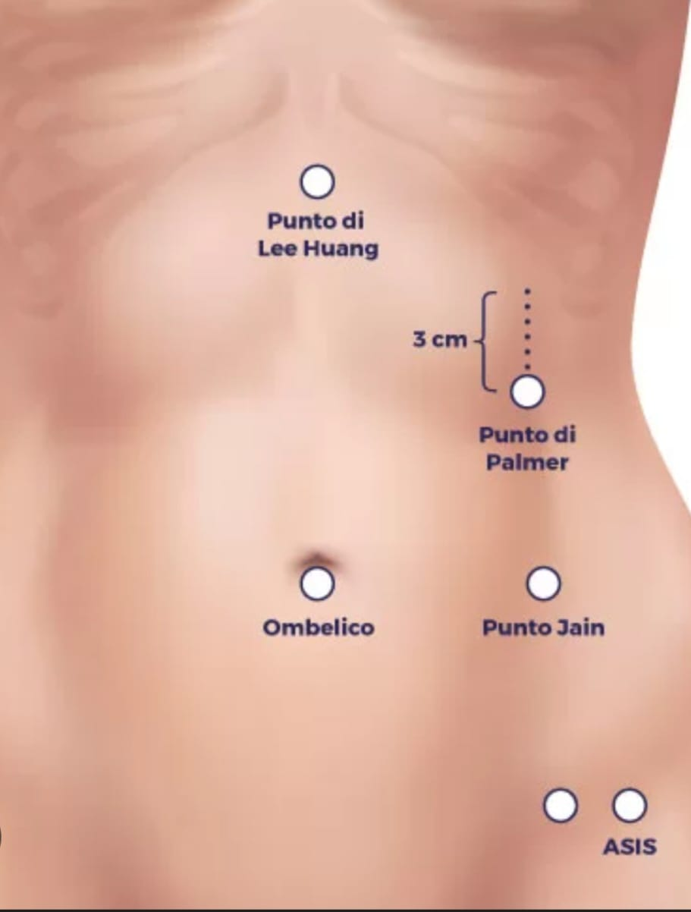
BLIND
L’ago di Veress
è formato da una cannula esterna che termina con una punta tagliente a becco di flauto e una cannula interna smussa dotata di un otturatore a molla che ne permette la retrazione quando lo strumento attraversa la parete addominale
Punto di Palmer
ipocondrio sn, 3 cm al di sotto del margine costale, lungo la linea emiclaveare
Punto Ombelicale
Fasce muscolari fuse fra loro, meno vasi arteriosi. Attenzione ai pz magri!
Punto di Lee Huang
10 cm cranialmente all’ombelico. Usato da ginecologi
Punto di Jain
Incrocio fra ombelicale trasversa ed emiclaveare sin
Punto ASIS
3 cm medialmente alla spina iliaca anterior-superiore
Dott. Raffaele Porfidia

Slide 6

BLIND
Note di Tecnica
Piccola incisione cutanea con lama 11.
Afferrato l’ago fra pollice ed indice, introdotto perpendicolarmente alla parete addominale, nell’attraversare le varie strutture si possono percepire dei «click» che documentano l’avvenuto passaggio.
Fasce muscolari (m. obliquo esterno, m. obliquo interno e m. trasverso)
Peritoneo
Cedimento della pressione
Test Aspirazione
Siringa riempita 1/3 di fisiologica, si aspira (sangue, materiale enterico, urina!)
Test Goccia
Goccia di fisiologica nell’ago, defluisce passivamente.
Rimuovere lo stantuffo dalla siringa e far defluire la fisiologica passivamente
Test Pressione Intraperitoneale Iniziale
Collegare tubo dell’insufflatore a basso flusso.
La pressione intraddominale rilevata è inferiore ad 8-10 mmHg
Dott. Raffaele Porfidia

Slide 7
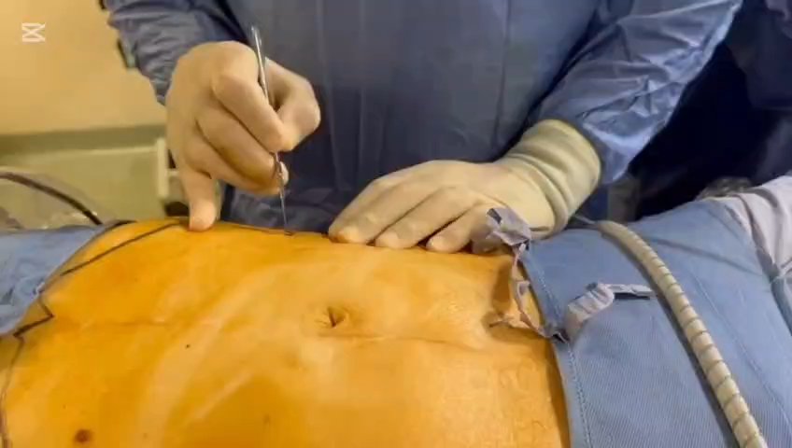
BLIND
A T T E N Z I O N E !
Se la pressione intraddominale resta alta nonostante il basso flusso di CO2
Se la distensione dell’addome non è uniforme e non c’è la scomparsa dell’aia di ottusità epatica
Posizionare SNG
Dott. Raffaele Porfidia

Slide 8

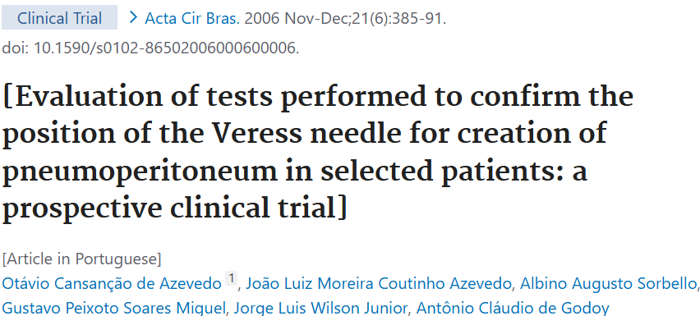
BLIND
Test di aspirazione negativo garantisce l'assenza di danno iatrogeno;
Test d’iniezione non è affidabile per determinare il posizionamento errato dell'ago, ma rileva accuratamente il corretto posizionamento dell'ago;
Test della goccia salina non è affidabile per determinare il posizionamento corretto dell'ago ma rilevano accuratamente il posizionamento errato dell'ago;
Test della pressione intraperitoneale iniziale è affidabile per determinare sia il posizionamento corretto che quello errato dell'ago e si è dimostrato il più affidabile tra i test analizzati
Dott. Raffaele Porfidia

Slide 9
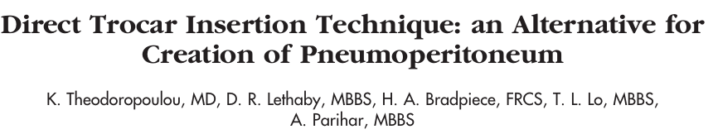
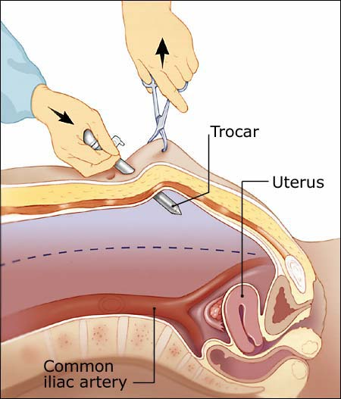
DTE
DIRECT TROCAR ENTRY
JSLS - 2008
Note di Tecnica
Due punti per suturare sia la cute che il tessuto sottocutaneo su entrambi i lati dell'ombelico. (in alternativa Backhaus)
La parete addominale viene sollevata tirando le 2 suture verso l'alto.
Ombelico infiltrato con anestesia locale.
Incisione cutanea leggermente più lunga del diametro del trocar.
Tutti gli strati devono essere tagliati fino al peritoneo. Queste manovre consentono un'introduzione più semplice del trocar con la minima forza e il massimo controllo.
Introdotta la punta del trocar attraverso l'incisione, viene spinta direttamente verso la linea mediana senza alcuna angolazione.
Il trocar viene fatto avanzare con un movimento di torsione continuo nella cavità peritoneale.
Dott. Raffaele Porfidia

Slide 10
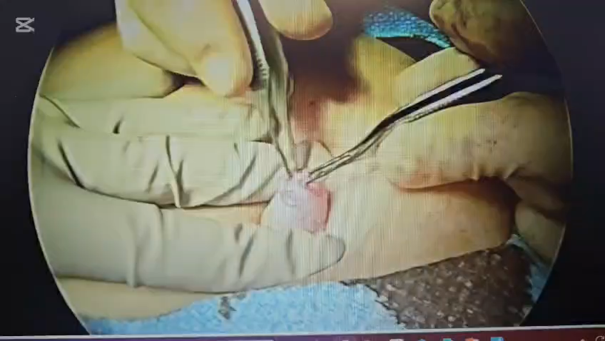
DTE
DIRECT TROCAR ENTRY
Dott.ssa Kate O’Hanlan
SEMI-OPEN TECHNIQUE
Dott. Raffaele Porfidia

Slide 11
DTE
DIRECT TROCAR ENTRY
JSLS - 2008
A differenza dell'inserimento con ago di Veress, in cui si può percepire la penetrazione attraverso la fascia e il peritoneo separatamente, un distinto e singolo "pop" indica che il trocar ha perforato la fascia e il peritoneo.
Il primo passaggio dell'incisione peritoneale è cieco, ma l'inserimento del trocar avviene sotto visione diretta, poiché l'incisione è sufficientemente ampia da consentire la visione della cavità peritoneale. Il corretto posizionamento del trocar inserito viene confermato dall'inserimento della telecamera e dalla visualizzazione diretta della cavità addominale.
L'inserimento diretto del trocar (DTI), sebbene sia ancora una tecnica cieca, riduce il numero di "passaggi ciechi" da 3 con l'ago di Veress (inserimento, insufflazione e introduzione del trocar) ad uno solo, quello dell'introduzione del trocar.
American Food and Drug Administration (2007)
Stabilisce che nella letteratura scientifica non c’è differenza nella percentuale di complicanze fra DTI ed Induzione pregressa di Pneumoperitoneo
Vantaggi:
Tempi d’induzione ridotti
Rapido riconoscimento danni vascolari o viscerali
Rapido riconoscimento ingresso errato
Dott. Raffaele Porfidia

Slide 12
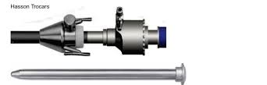
OPEN - HASSON
Il trocar di Hasson
composto da un otturatore con punta smussa ed una cannula con dispositivo di ancoraggio.
Note di Tecnica
Si esegue una piccola incisione cutanea nella regione ombelicale.
Dissezione del tessuto sottocutaneo, mediante piccoli divaricatori, evidenziando la fascia aponeurotica
Posizionamento dei punti di trazione trans-fasciali
Incisione della fascia aponeurotica, trazionando verso l’alto mediante i punti transfasciali
Introduzione dei divaricatori nell’incisione fasciale appena effettuata. Si evidenzia fascia posteriore dei muscoli retti od il peritoneo.
Con una pinza si solleva la fascia posteriore o il peritoneo e s’incidono con forbici
Si entra così in addome scorgendo omento o visceri. S’introduce un dito per la lisi, per via smussa, di eventuali aderenze
Introduzione Hasson ancorato successivamente ai fili di trazione
Insufflazione dell’addome mediante CO₂
Dott. Raffaele Porfidia

Slide 13
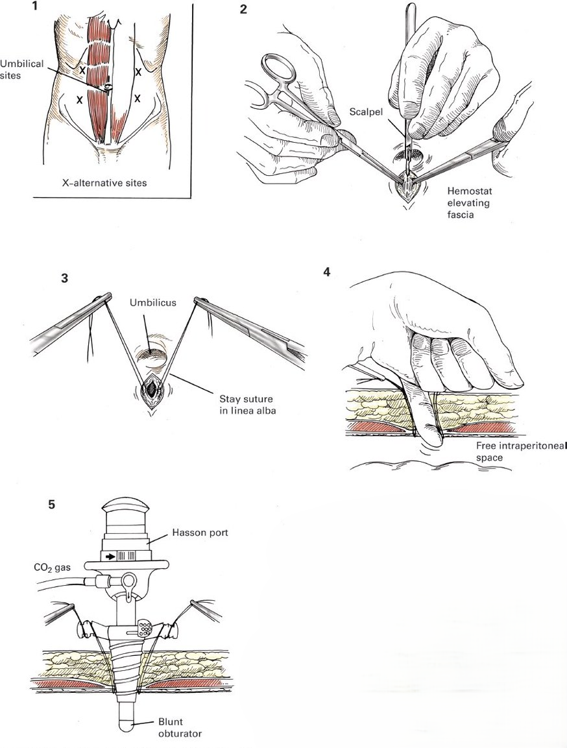
OPEN - HASSON
VANTAGGI
Rischio minimo di lesioni indipendentemente dall'esperienza del chirurgo
Particolarmente utile in caso di pregressi interventi chirurgici addominali
Rischio ridotto di lesioni ai vasi retroperitoneali perché il trocar è smusso e l'angolo di ingresso consente al chirurgo di manovrare la cannula con un'angolazione che evita il contatto con i visceri, garantendo comunque il posizionamento peritoneale.
Il rischio di insufflazione extraperitoneale è eliminato
La probabilità di formazione di ernia è ridotta poiché la fascia viene chiusa come parte della tecnica.
Dott. Raffaele Porfidia

Slide 14
TUOL
TRANS UMBELICAL OPEN LAPAROSCOPY
Note di Tecnica
Si esegue una piccola incisione cutanea nella regione ombelicale.
Dissezione del tessuto sottocutaneo, mediante forbici, evidenziando la fascia aponeurotica
Trazione verso l’alto del margine cutaneo superiore evidenziando il punto di confluenza fra cicatrice ombelicale e linea alba (in questo punto la fascia ed il peritoneo sono in stretto contratto tra di loro)
Incisione della fascia aponeurotica inserendo la punta delle forbici in questo punto
Introduzione dei divaricatori nell’incisione fasciale appena effettuata
Sulla guida del divaricatore s’introduce il trocar smusso a vista
Insufflazione dell’addome mediante CO₂
Dott. Raffaele Porfidia

Slide 15
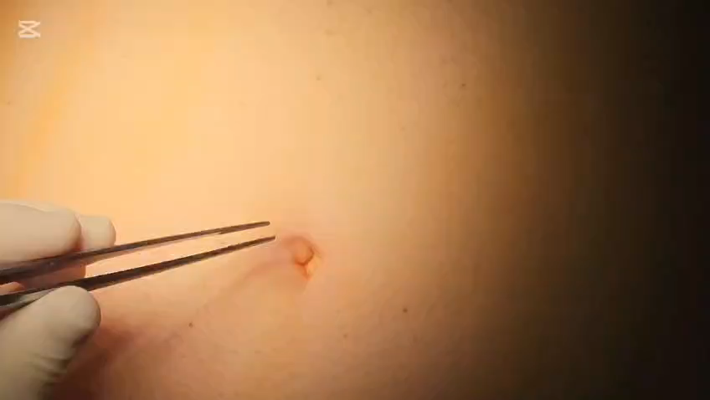
TUOL
TRANS UMBELICAL OPEN LAPAROSCOPY
Dott. Raffaele Porfidia

Slide 16

OPEN VERESS ASSISTITA
Note di Tecnica
Posizionare ago di Veress nel punto di Palmer ed indurre pneumoperitoneo
Scegliere la sede per l’introduzione del trocar dell’ottica
In tale sede effettuare prove di aspirazione con una siringa da 10 ml riempita con 3 ml di fisiologica
Incisione di 10-12 mm fino al peritoneo incluso
Appena fuoriesce CO₂ , s’introduce trocar smusso e l’ottica per verificare l’esatto posizionamento
VANTAGGI
Pregressa laparotomia
Paziente obeso
Dott. Raffaele Porfidia

Slide 17
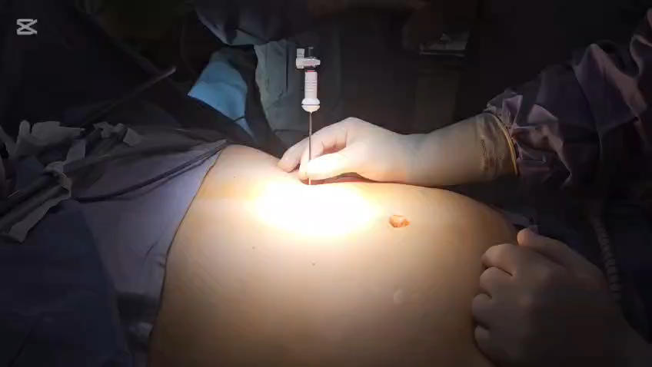
OPEN VERESS ASSISTITA
Dott. Raffaele Porfidia

Slide 18
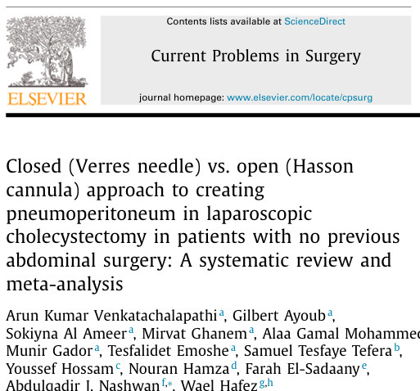
Induzione Pneumoperitoneo: Prima manovra chirurgica obbligatoria
Differenze statisticamente NON significative:
Tempo di chiusura accesso (minuti)
Danno Vascolare
Danno Viscerale
Danno Omento
Laparocele su sito trocar
2024
Differenze statisticamente significative
Infezione dell’accesso (> Hasson)
Ematoma dell’accesso (> Hasson)
Perdita di Gas (> Hasson)
La tecnica Open ha tempi di accesso MINORI rispetto alla Closed
nella Colecistectomia Laparoscopica
Dott. Raffaele Porfidia

Slide 19
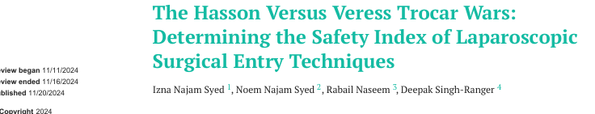
2019
2024
Sebbene la letteratura esistente descriva spesso la potenziale associazione della tecnica dell'ago di Veress con lesioni viscerali e vascolari durante le procedure laparoscopiche,
il nostro studio non ha rilevato differenze statisticamente significative nell'indice di sicurezza tra la tecnica di Veress e la tecnica di Hasson.
Ciò indica che entrambi i metodi sono relativamente sicuri se eseguiti correttamente.
Di conseguenza, suggerisce che non esiste un metodo universalmente ottimale per creare pneumoperitoneo negli interventi chirurgici laparoscopici e robotici.
Dott. Raffaele Porfidia

Slide 20
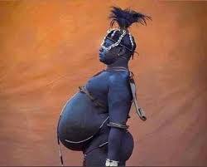
PNEUMOPERITONEO ? ? ?
Grazie !

